Slide 1
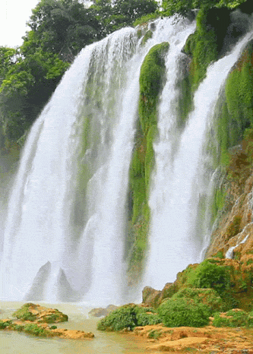
CUIDAR DAS NASCENTES
É PRIORIDADE
Versos e formatação
Norma Silveira Moraes
Divulgação
www.sergrasan.com

Slide 2
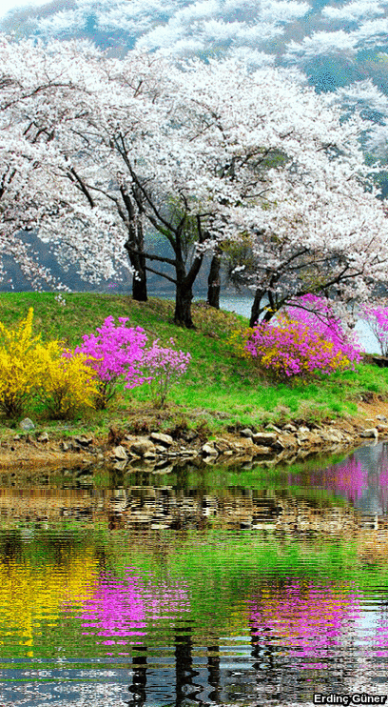
De que adianta
guardar água,
se logo ela
vai acabar
E a chuva
vai passar

Slide 3
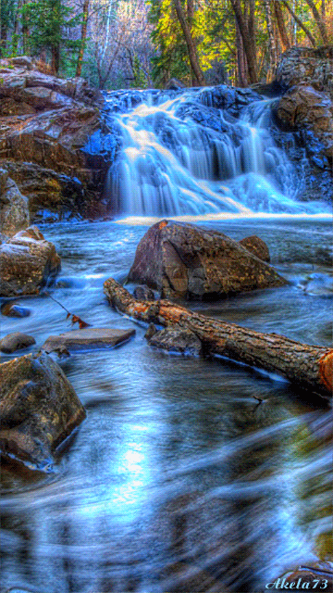
De que adianta
distorcer
rios e lagos
se as nascentes
e rios estão
secando

Slide 4
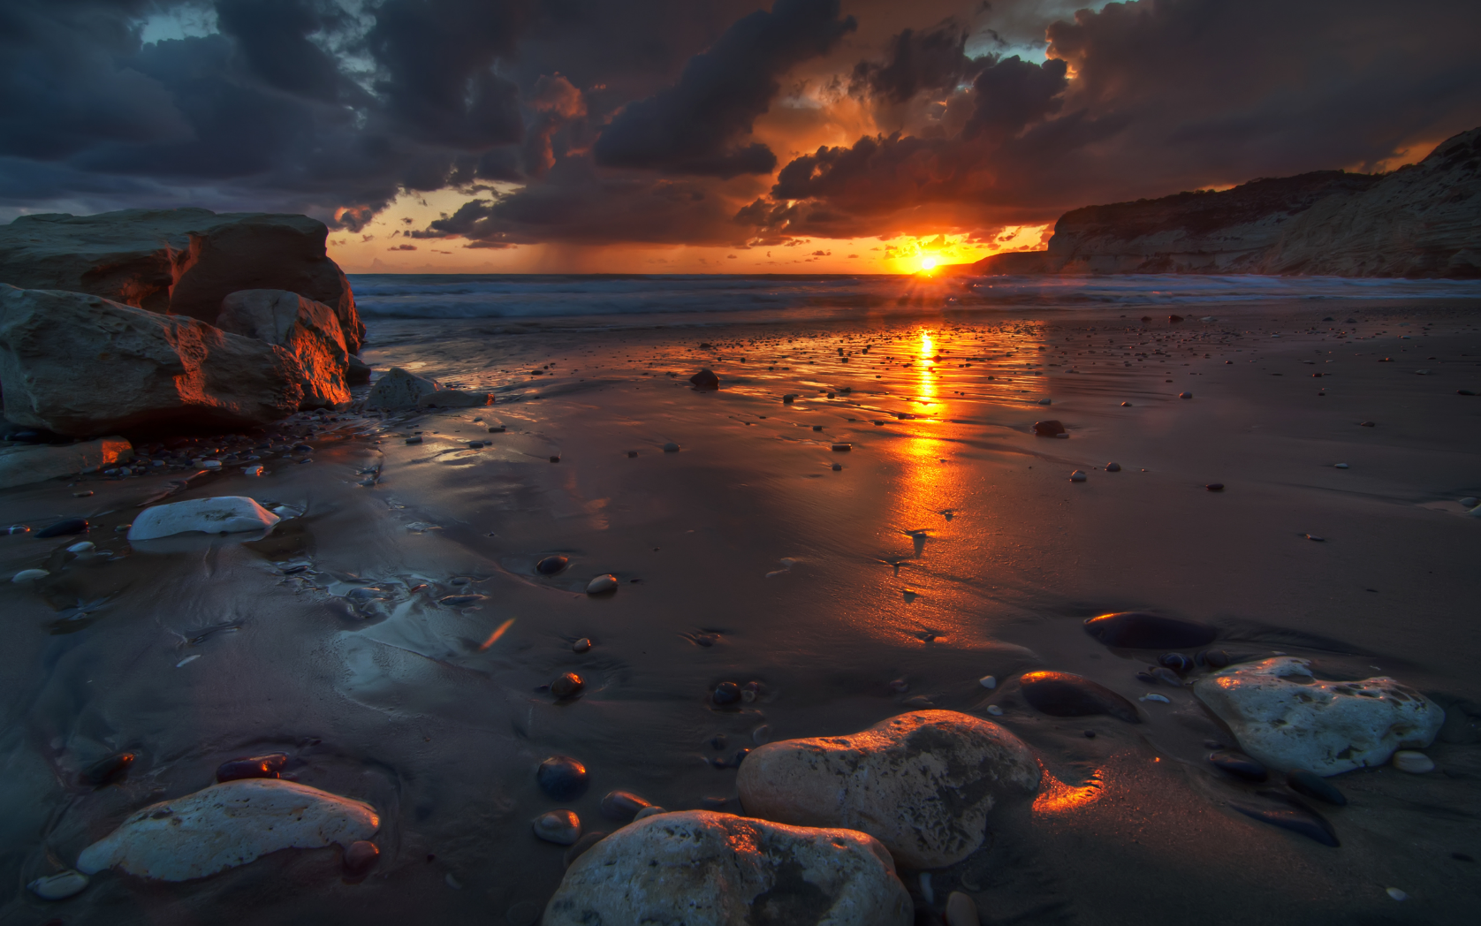
De que adianta
jogar culpa
só no tempo
na chuva
o tempo não pode
se defender

Slide 5
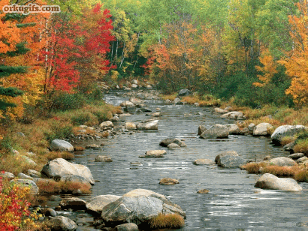
De que adianta
chorar a falta
de água,
se continuam
cortando as
matas protetoras

Slide 6
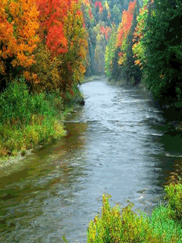
De que adianta
economizar
água se os
governantes
não tomarem
providências

Slide 7
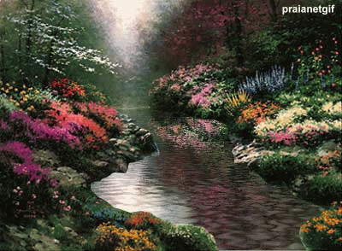
De que adianta
reclamar
se tiram
tudo sem
nada dar
em troca

Slide 8
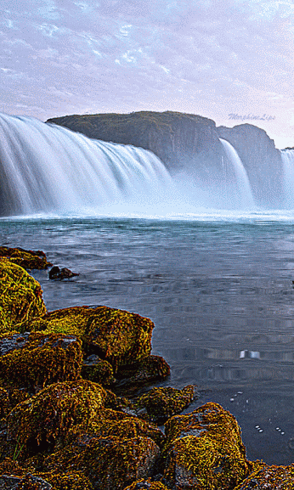
De que adianta
dar desculpas
para a população
se nada fazerem
e ficar
esperando...

Slide 9

De que adianta
lamentar
se as leis
são tão frágeis
não pune
quem desmata

Slide 10
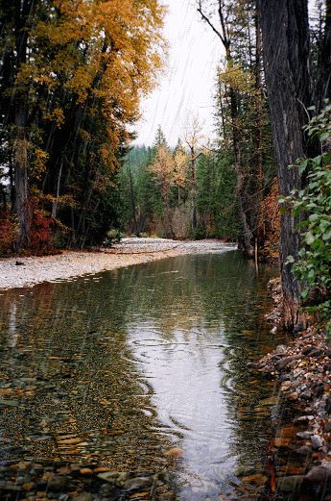
De que adianta
culpar a chuva
ela vem, escorre
vai embora
e ainda causa
grande erosão

Slide 11
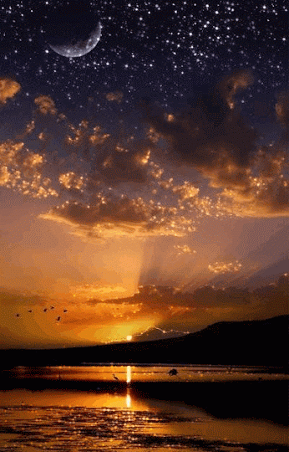
De que adianta
lamentar
se não aproveitam
o pão que vem
do céu, nas nascentes
nos rios...

Slide 12
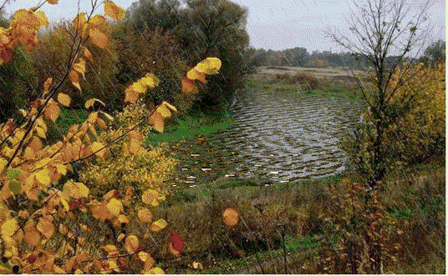
Sem árvores
para segurar
a água das chuvas
de nada adianta,
o tempo urge
as nascentes morrendo

Slide 13
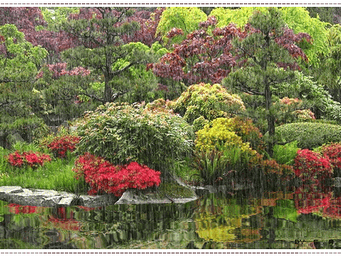
A natureza
Merece cuidados
Para não virar deserto
Árvores atraem chuva

Slide 14

Cuidar da natureza
É construir
O caminho
Da vida

Slide 15

A natureza tem
respostas prontas
Para as ações
do homem
Ela merece ser
Amada e cuidada
pois ela é o
Nosso lar

Slide 16

Créditos- 20/10/15
Versos e formatação
Norma Aparecida Silveira de Moraes
Imagens da net, gifs google
Música: Além do Horizonte
Divulgação
www.normasilveiramoraes.recantodasletras.co.br
Norma Silveira Moraes Slides
www.sergrasan.com

